Slide 1
النزاعات الداخلية واثرها على مستقبل العلاقات الدولية أ.م.د. مهند عبد الواحد النداوي كلية العلوم السياسية/ الجامعة المستنصرية

Slide 2
المقدمة
تقع المنازعات بين الدول كما تقع بين الأفراد. وهي كانت، وما تزال، وستبقى قائمة، رغم محاولة الإقلال منها. إذ رأى ابن خلدون، أن النزاع بين البشر أمر طبيعي، إذ "ان الحروب وأنواع المقاتلة لم تزل واقعة في الخليقة منذ برأها الله، واصلها إرادة انتقام بعض البشر من بعض.
وقد طبعت البشرية منذ فجر بزوغها، بنزاع أدى إلى اقتتال الإخوة فيما بينهم، كما ورد في قصة ابنّي آدم (عليه السلام) قابيل وهابيل .

Slide 3
المقدمة
وتشير الأرقام إلى أنه خلال الـ(5500) سنة الماضية، وقع على الأرض قرابة (15) إلف نزاعاً، بمعدل (2-3) نزاع في السنة، قتل فيها أكثر من (3540) مليون شخص.
وإن الكرة الأرضية لم تعرف خلال مدة الـ(2340) أسبوعاً الممتدة ما بين (1945-1990) كحد أقصى، سوى ثلاثة أسابيع من دون نزاع مسلح. وإنه في المدة الممتدة ما بين (1990-1999) بلغت عدد المنازعات المسلحة ذات الطابع الدولي وغير الدولي، قرابة (585) نزاعاً، قتل فيها أكثر من (6) ملايين شخص.

Slide 4
فيديو يوضح ان النزاع المسلح كان ولا زال مستمر

Slide 5
اولا: مفهوم ومعنى المنازعات المسلحة
تعددت التعريفات حولها ، نظراً لاتسام ظاهرة النزاع بالتعقيد والتداخل مع مفاهيم أخرى.
واصبح مفهوم النزاع لا يقتصر على ميدان واحد، بل شمل جميع الميادين من سياسية واقتصادية واجتماعية وغيرها من الميادين ذات العلاقة بالدراسات الإنسانية بصفة عامة
وقد عرف برنامج (أوبسالا) لبيانات الصراعات النزاع المسلح، بأنه عدم التوافق بين طرفين، أحدهما على الأقل حكومة دولة، وينتج عنه استخدام القوة المسلحة بينهما، ويسفر عن مقتل ما لا يقل عن (25) شخصاً في سنة واحدة

Slide 6
اولا: مفهوم ومعنى المنازعات المسلحة
في حين أشار المعهد الدولي للنزاعات في هايدلبرغ، إلى أن النزاع المسلح يراد به، الاختلاف في المصالح بين طرفين في الأقل (الجماعات المنظمة، الدول ومجموعات الدول، المنظمات)، وتكون مصممة للسعي إلى تحقيق مصالحهم عن طريق استخدام القوة
وقد أشار معهد ستوكهولم لأبحاث السلام الدولي (SIPRI) إلى أن النزاع لكي يكون مسلحاً لا بد من توافر خمسة عناصر هي :
1. العنف المتعمد 2. استخدام السلاح 3. المعركة 4. الأغراض السياسية 5. حكومة كإحدى الجهات الفاعلة في أحد جانبي النزاع على الأقل.

Slide 7
اولا: مفهوم ومعنى المنازعات المسلحة
وعبر ما تقدم، يتبين أن النزاع ينطوي على عملية تفاعل بين طرفين في الأقل، وتختلف أشكال التفاعل حسب طبيعة العلاقة بينهما.
فليس كل نزاع يدل على استخدام القوة، كما في النزاع الدبلوماسي والنزاع القانوني والنزاع الاقتصادي، إذ لا يحتاج إلى استخدام القوة واللجوء للعنف.
أما النزاع المسلح، فهو الذي يدل في بعض جوانبه على الحرب، عبر استخدام وسائل وآليات تتسم بالعنف

Slide 8
ثانيا: تصنيف المنازعات
يعد أفلاطون أول من عمد إلى وضع تصنيف عام للمنازعات ، وذلك عندما قسمها إلى أربعة أقسام:
الأول يجري بين القبائل المتجاورة والعشائر المتناظرة،
الثاني يكون بين الأمم
الثالث حروب جهاد وعدل
الرابع حروب الدول مع الخارجين عليها

Slide 9
ثانيا: تصنيف المنازعات
في حين قسم جروسيوس في كتابه " حق الحرب والسلام " الحروب إلى ثلاثة انواع :
الحروب العامة : والتي يكون احد اطرافها السلطة .
الحروب الخاصة : وتكون بين اشخاص خاصين بدون السلطة العامة
الحروب المختلطة : والتي تكون احد اطرافه السلطة العامة والاخر مجرد اشخاص خاصين .

Slide 10
ثانيا: تصنيف المنازعات
تم تصنيف المنازعات إلى ثلاثة أنواع:
المنازعات ذات الطابع الدولي: يقصد به، أي نزاع يؤدي إلى احتكاك دولي
المنازعات الداخلية ذات الطابع غير الدولي: ويقصد به المنازعات التي تجري داخل إطار دولة واحدة. إذ يعمد فئة من الإفراد إلى التمرد ضد الحكومة الوطنية، أو يجري النزاع بين فئتين للوصول إلى السلطة، وتخضع تسويتها - كقاعدة عامة – إلى قواعد القانون الداخلي، ولا شأن للدول الأخرى بها.

Slide 11
ثانيا: تصنيف المنازعات
المنازعات الداخلية ذات الطابع الدولي:
مالت النظرية المعاصرة، نحو التوسع في مدلول المنازعات الداخلية، إذ أصبح يخضع لحكم المنازعات ذات الطابع الدولي، كل نزاع مسلح على نطاق واسع، حتى ولو كان النزاع يدور بين جماعات لا تتمتع بصفة الدولة وفقا لقواعد القانون الدولي
ويقصد بالمنازعات الداخلية ذات الطابع الدولي، النزاعات المسلحة التي ليست بين الدول، ولكنها تتخذ طابعاً دولياً.

Slide 12
ثانيا: تصنيف المنازعات
وقد سعى برنامج أوبسالا لبيانات الصراع (UCDP) إلى تصنيف المنازعات المسلحة إلى ثلاثة أنواع، وذلك حسب نسبة الوفيات التي تسببت بها الأطراف المتنازعة:
المنازعات المسلحة الصغرى: وتؤدي إلى سقوط ما لا يقل عن (25) قتيلاً في معارك خلال سنة واحدة، على ألا يتجاوز الـ(1000) قتيل خلال مراحل النزاع.
المنازعات المسلحة المتوسطة: وتؤدي إلى سقوط ما لا يقل عن (25) قتيلاً، على أن لا يتجاوز الـ(1000) قتيل في أي سنة من مراحل النزاع.
المنازعات المسلحة الكبرى: ويؤدي إلى سقوط ما لا يقل عن (1000) قتيلاً في منازعات خلال سنة واحدة.

Slide 13
ثالثا: دور المنظمات الاقليمية والدولية في تسوية المنازعات
كانت المنظمات الدولية معنية دوماً بتسوية المنازعات
ومع مرور الوقت، تبين لفقهاء القانون الدولي، بان المنازعات تكون على أنواع مختلفة، لذا لا بد من تطوير وسائل تختلف باختلاف تلك المنازعات
وانتهى الأمر، إلى إقرار الفصل الثامن من ميثاق الأمم المتحدة، الذي نص على القواعد الخاصة بأحكام التعاون والعلاقة بين الأمم المتحدة والمنظمات الإقليمية في مجال تسوية المنازعات

Slide 14
ثالثا: دور المنظمات الاقليمية والدولية في تسوية المنازعات
من بينها، يمكن لمجلس الأمن استخدام التنظيمات الإقليمية في أعمال القمع، كلما رأى ذلك ملائماً. ويكون عمل التنظيمات الإقليمية تحت مراقبة وإشراف مجلس الأمن. ولا يجوز للتنظيمات الإقليمية القيام بأي عمل من اعمال القمع بغير إذن من مجلس الأمن.
وقد الزمت الأمم المتحدة الدول الأعضاء، أن يعملوا على بذل كل ما يستطيعون لتسوية منازعاتهم عبر المنظمات الإقليمية، وذلك قبل إحالتها إلى مجلس الأمن، كما أشارت لذلك ايضا في المادة (33)، إذ ألزمت أطراف النزاع، أن يعملوا على تسوية النزاع بادي ذي بدء بوسائل عدة، ومنها اللجوء إلى التنظيمات الإقليمية

Slide 15
ثالثا: دور المنظمات الاقليمية والدولية في تسوية المنازعات
وقد كان القانون الدولي التقليدي، يرى أن المنظمات الدولية تهتم بتسوية المنازعات ذات الطابع الدولي، وفق قواعد القانون الدولي. أما المنازعات الداخلية ذات الطابع غير الدولي، فيتم تسويتها وفقاً لقواعد القانون الداخلي.
إلا انه منذ العقد الأخير من القرن العشرين، تبين لفقهاء القانون الدولي المعاصر، أن هناك بعض المنازعات المسلحة، ذات الطابع غير الدولي، يتعذر تسويتها طبقاً لقواعد القانون الداخلي، لوجود عناصر دولية تمنع ذلك، ولصعوبة تسوية النزاع طبقا لقواعد القانون الداخلي. وعليه، تصبح قواعد القانون الدولي أكثر فاعلية عند تسوية المنازعات الداخلية

Slide 16
ثالثا: دور المنظمات الاقليمية والدولية في تسوية المنازعات
ولصعوبة تحمل الأمم المتحدة، تبعات وتكاليف تسوية المنازعات، والتدخل في مجريات السياسة الدولية وعلى مستوى العالم كله، عمدت الأمم المتحدة إلى اللجوء إلى المنظمات الإقليمية. إذ أسهم انتهاء الحرب الباردة، في بروز ادوار مهمة للمنظمات الإقليمية في مجال تسوية المنازعات، وتزايد تدخل المنظمات الإقليمية في المنازعات، وذلك باستخدام الوسائل الودية وغير الودية،
كما في تدخل حلف شمال الأطلسي في يوغسلافيا في عام 1999 وفي ليبيا في عام 2011 .

Slide 17
ثالثا: دور المنظمات الاقليمية والدولية في تسوية المنازعات
وقد تم تقسيم طرق ووسائل تسوية المنازعات، على وفق القانون الدولي المعاصر، إلى نوعين رئيسين:
الأول: الطرق والوسائل الودية: وتنقسم بدورها على نوعين، وهي:
الوسائل الدبلوماسية أو السياسية: كالمفاوضات والمساعي الحميدة والوساطة والتحقيق والتوفيق، وجهود المنظمات الدولية والإقليمية.
الوسائل القانونية أو القضائية: وهي التحكيم والمحاكم الإقليمية والدولية.
الثاني: الطرق والوسائل غير الودية: وتشتمل على وسائل عدة أهمها، قطع العلاقات، والحصار البحري والجوي والبري، والمقاطعات العسكرية واستخدام القوة العسكرية والاحتلال المؤقت.

Slide 18
رابعا: مستقبل العلاقات الدولية في ضوء تزايد حدة المنازعات المسلحة الداخلية:
أشار الأمين العام السابق للأمم المتحدة (كوفي عنان) الى أن أكثر من 90% من النزاعات المسلحة في الوقت الحاضر، ناتجة داخل البلدان نفسها، إذ أصبحت الحروب الدولية نادرة الحدوث نسبياً.
فبانتهاء الحرب العالمية الثانية عام 1945 ، ازداد عدد المنازعات المسلحة الداخلية ، وبلغت في المدة ما بين (1946-1992) قرابة (98) نزاعاً ، وبزيادة قدرها 60% عن الحقب السابقة
وتشير الأرقام، إلى أنه في المدة ما بين (1990- 1999) بلغ عدد المنازعات المسلحة ذات الطابع الدولي وغير الدولي قرابة (585) نزاعاً، كان من بينها (422) نزاعاً مسلحاً داخلياً، وقد انتشرت في قارة أفريقيا وحدها، قرابة نصف عدد المنازعات المسلحة الداخلية ذات الطابع الدولي وغير الدولي.

Slide 19
رابعا: مستقبل العلاقات الدولية في ضوء تزايد حدة المنازعات المسلحة الداخلية:
وسجل برنامج أوبسالا لبيانات الصراع، قرابة (37) نزاعاً مسلحاً في عام 2011، كانت اغلبها ذات طابع داخلي، وكالاتي:
(27) نزاع مسلح داخلي ذا طابع غير دولي
(9) نزاعات مسلحة داخلية ذا طابع دولي
(1) نزاع دولي
وفي عام 2013، ركز مجموعة من الباحثين النرويجيين بالتعاون مع معهد بحوث السلام في اوسلو على النزاعات الداخلية، وخلص الباحثين في دراستهم الى ان النزاعات المسلحة الداخلية اصبحت تقتل المزيد من البشر وتدوم مدة اطول.

Slide 20
رابعا: مستقبل العلاقات الدولية في ضوء تزايد حدة المنازعات المسلحة الداخلية:
وفي العام 2015، كانت اغلب المنازعات المسلحة داخلية، سواء كانت ذات طابع دولي ام كانت ذات طابع غير دولي، والمخطط التالي يبين تزايد نسبة اندلاع المنازعات المسلحة الداخلية خلال المدة ما بين (1989_2015)، لا سيما منذ بدايات العقد الثاني في القرن الحادي والعشرين، في العديد من دول العالم، وبالاخص في دول القارة الافريقية ومنطقة الشرق الاوسط.

Slide 21
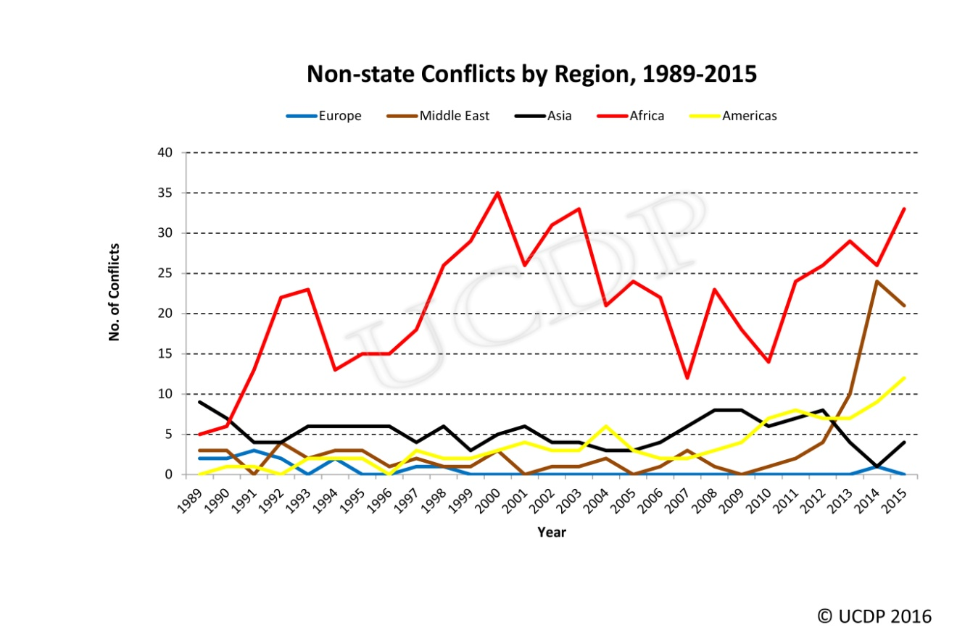
رابعا: مستقبل العلاقات الدولية في ضوء تزايد حدة المنازعات المسلحة الداخلية:

Slide 22
رابعا: مستقبل العلاقات الدولية في ضوء تزايد حدة المنازعات المسلحة الداخلية:
ونتيجة للآثار السلبية التي نتجت عن المنازعات الداخلية، لا سيما فيما يخص تزايد اعداد الضحايا من المدنيين، عمدت المنظمات الدولية والإقليمية، إلى محاولة إدانة أي نزاع مسلح ، سواء كان ذا طابع دولي أم غير دولي ، ومعاقبة مرتكبي جرائم الحرب والإبادة الجماعية والجرائم ضد الإنسانية .

Slide 23
رابعا: مستقبل العلاقات الدولية في ضوء تزايد حدة المنازعات المسلحة الداخلية:
إلا انه كان هناك فجوات وغموض في محتويات ومجال تطبيق العقوبات ، نتيجة لعدم اتفاق المنظمات الدولية والإقليمية وفقهاء القانون الدولي ، على وضع تعريف دقيق ومحدد لمفهوم جرائم الحرب والإبادة الجماعية والجرائم ضد الإنسانية .
فضلا عن كونها من الموضوعات التي تتعارض بشأنها المواثيق الدولية المعمول بها ، وأهمها:
- مبدأ احترام السيادة
- عدم التدخل في الشؤون الداخلية للدول المستقلة
وأصبح تفسير تلك الجرائم مرتبط باعتبارات سياسية أكثر منها قانونية

Slide 24
رابعا: مستقبل العلاقات الدولية في ضوء تزايد حدة المنازعات المسلحة الداخلية:
وهذا الاختلاف والغموض فيما يتعلق بتفسير جرائم الحرب والإبادة الجماعية والجرائم ضد الإنسانية ، انسحب بدوره على مشروعية أو عدم مشروعية التدخل الدولي ، مما جرى تفسير المبدأ تفسيراً سياسياً بحتاً ، تتحكم فيه المصالح ، وظروف كل حالة بحالتها .

Slide 25
رابعا: مستقبل العلاقات الدولية في ضوء تزايد حدة المنازعات المسلحة الداخلية:
إذ تتميز أغلب دول العالم بالتنوع والتعدد الاثني ، مما حدا بالعديد من الدول الكبرى، إلى توظيف الجماعات الاثنية من اجل زعزعة الاستقرار الداخلي ، وتفتيت الوحدة الوطنية للعديد من دول العالم، خدمة لمصالحها الخاصة.
وعملت من اجل ذلك ، إلى توظيف المنظمات الدولية والإقليمية، ليتم من عبرها التدخل في الشؤون الداخلية للدول ذات السيادة ، بحجة ارتكابها جرائم الحرب والإبادة الجماعية والجرائم ضد الإنسانية

Slide 26
الاستنتاجات
توصلت الدراسة االى استنتاجات عدة، من ابرزها:
على الرغم من التداخل والترابط بين مفهوم النزاع والنزاع المسلح مع بعض المفاهيم الأخرى ، إلا إننا لاحظنا ، إن هناك بعض التمايزات بين المفاهيم ، لا سيما في آليات ووسائل استخدامها.
أن الفقه الدولي كان يركز اهتمامه على المنازعات ذات الطابع الدولي، ولم يكن يهتم بالمنازعات الداخلية ذات الطابع غير الدولي ، بوصفها تدخل في الاختصاص المطلق للدول ذات السيادة ، ويخضع لإحكام القانون الداخلي.

Slide 27
الاستنتاجات
مالت النظرية المعاصرة ، نحو التوسع في مدلول المنازعات الداخلية لا سيما منذ العقد الاخير من القرن العشرين، اذ أصبح يخضع لحكم المنازعات ذات الطابع الدولي ، كل نزاع مسلح على نطاق واسع ، حتى ولو كان النزاع يدور بين جماعات لا تتمتع بصفة الدولة وفقا لقواعد القانون الدولي.
حاولت المنظمات الاقليمية والدولية، الى استخدام اية وسيلة في سبيل تسوية المنازعات، حتى ولو كانت تشتمل على استخدام القوة المسلحة.

Slide 28
الاستنتاجات
نتج عن الاختلاف والغموض فيما يتعلق بتفسير جرائم الحرب والإبادة الجماعية والجرائم ضد الإنسانية ، على مشروعية أو عدم مشروعية التدخل الدولي ، مما جرى تفسير المبدأ تفسيراً سياسياً بحتاً ، تتحكم فيه المصالح ، وظروف كل حالة بحالتها.
عمدت الدول الكبرى إلى توظيف المنظمات الدولية والإقليمية، ليتم من خلالها التدخل في الشؤون الداخلية للدول ذات السيادة ، بحجة ارتكابها جرائم الحرب والإبادة الجماعية والجرائم ضد الإنسانية، مما حدا بها إلى توظيف الجماعات الاثنية من اجل زعزعة الاستقرار الداخلي ، وتفتيت الوحدة الوطنية للعديد من دول العالم، خدمة لمصالحها الخاصة.

